Slide 1
Ablaufstrukturen

Slide 2
Ziel der Ablauforganisation
Optimale Gestaltung der Abläufe innerhalb eines Fertigungsprozesses
Gestaltungselemente:
- Zeit
- Kosten
- Qualität
- Verbrauch von Ressourcen

Slide 3
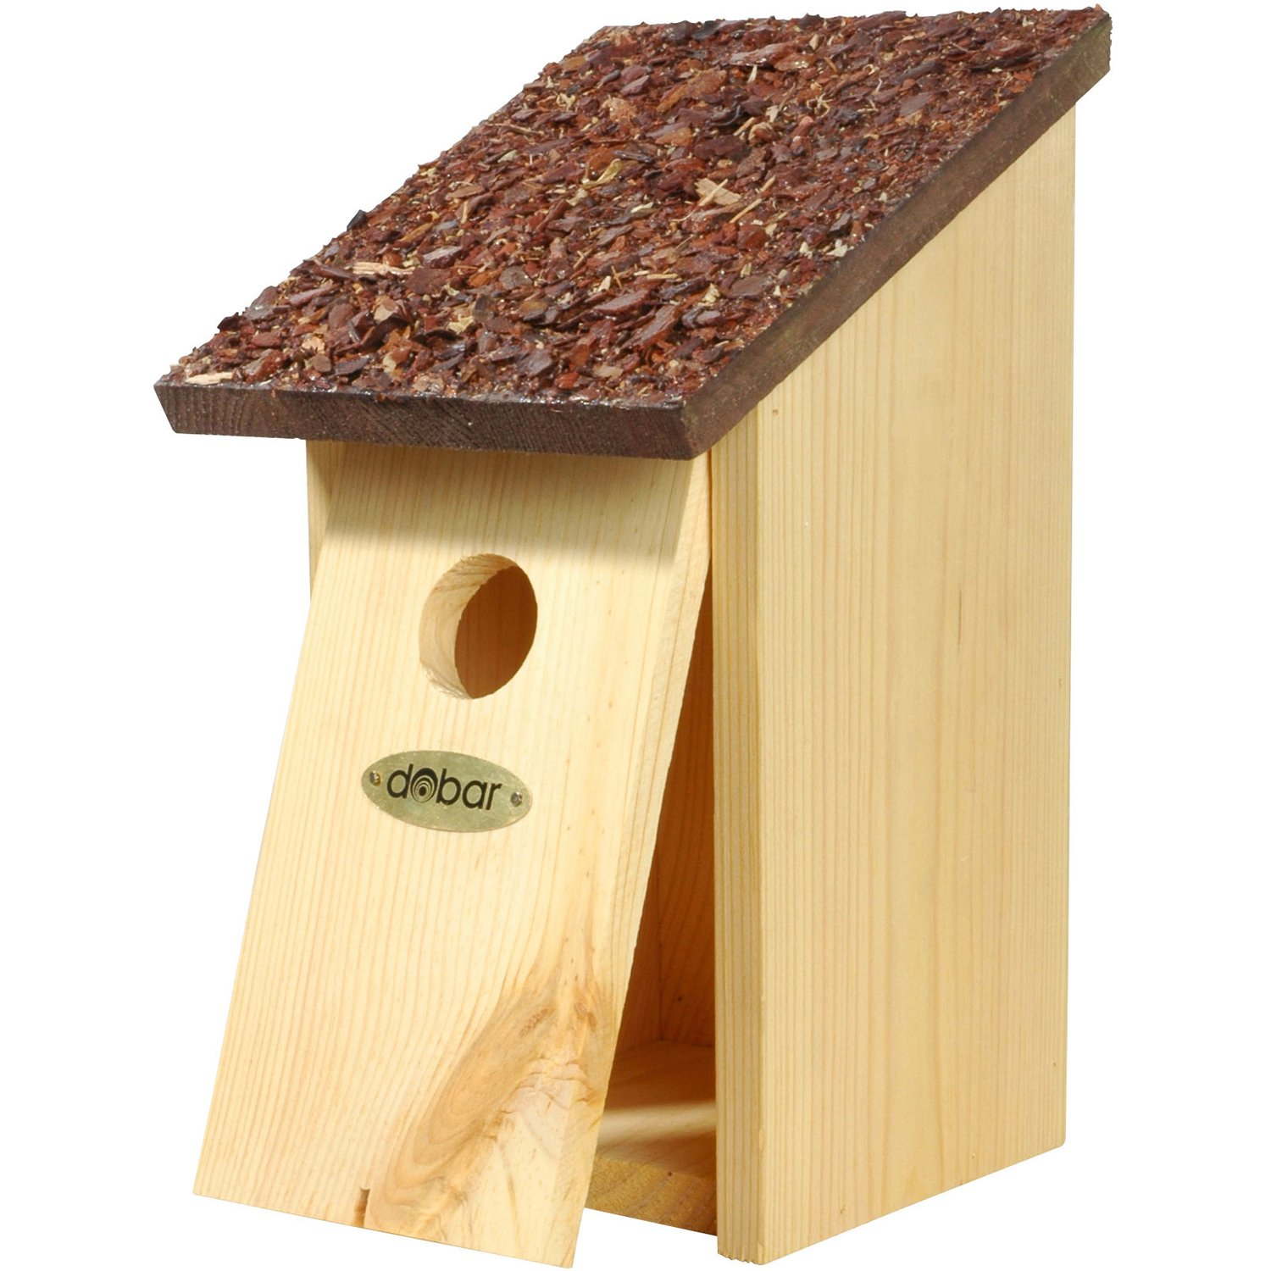
Beispiel
In einer Werkstatt für behinderte Menschen geht eine Anfrage ein zum Bau eines Nistkastens für Stare. Der Nistkasten soll aus Kiefernholz gefertigt werden.

Slide 4
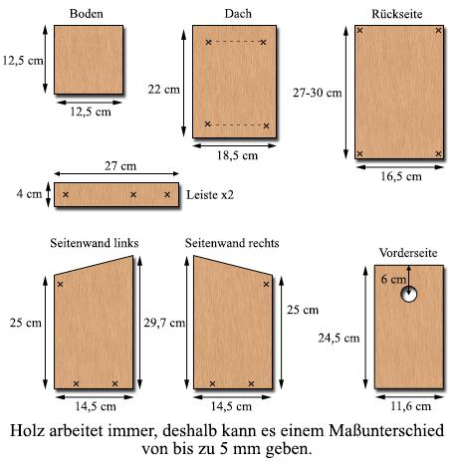
Bauteile:

Slide 5
Aufgabe
Ihne steht eine Werkstatt zur Holzbearbeitung zur Verfügung. Hier arbeiten 5 behinderte Menschen und ein Teamleiter (Tischler).
Zur Werkstatt soll ein Lager gehören.
Es gibt 4 Montagetische, 1 Ständerbohrmaschine, 1 Hobelbank und 1 Tischkreissäge.
Ein Bereich der Werkstatt soll ausgestattet werden für die Farbgebung/ Oberflächenbehandlung.
Skizzieren Sie einen Entwurf, wie Sie die Werkstatt einrichten wollen.

Slide 6
Fertigungsverfahren
Hinsichtlich der Fertigungsverfahren:
Handarbeit, Mechanisierung, Automatisierung
Hinsichtlich der Fertigungstypen:
Einzelfertigung
Mehrfachfertigung (Serien-, Massenfertigung)

Slide 7
Fertigungsorganisation:
Werkstattfertigung
Fließfertigung
Gruppenfertigung
Baustellenfertigung

Slide 8
Werkstattfertigung
Es existieren mehrere abgegrenzte Arbeitsplätze.
Während der Fertigung werden die Werkstücke von Arbeitsplatz zu Arbeitsplatz transportiert dort bearbeitet und evtl. zwischengelagert.
Geeignet für Einzel- und Kleinserien
Erfordert hohe Qualifikation und Flexibilität der Mitarbeiter
Nachteile: relativ hohe Fertigungskosten durch Transport und Zwischenlager, Wartezeiten

Slide 9
Fließfertigung
Die einzelnen Bearbeitungsschritte sind zeitlich getaktet.
Die Anordnung der einzelnen Arbeitsplätze /Maschinen entspricht dem Durchlauf der Werkstücke.
Sonderform: Reihenfertigung (nach jedem Arbeitsschritt gibt es ein Zwischenlager)
Geeignet für größere Stückzahlen

Slide 10
Aufgabe
Der Kunde bestellt 5000 Nistkästen.
Es wird diskutiert, ob die Produktion als Fließfertigung organisiert werden soll.
Elche Vorteile bzw. Nachteile hat die Fließfertigung?

Slide 11
Solltaktzeit berechnen
Verfügbare Arbeitszeit je Schicht x Bandwirkungsfaktor
Sollmenge je Schicht
= Solltaktzeit
Der Bandwirkungsfaktor ist immer < 1, um Störungen zu berücksichtigen.

Slide 12
Gruppenfertigung
Verschiedene gleichartige Arbeitsschritte werden zu einer Gruppe zusammengefasst.
Beispiele:
Nestfertigung
Fertigungsinseln
Boxenfertigung
Bearbeitungszentrum
teilautonome Arbeitsgruppen
Meist werden bestimmte Module in einem Montageprozess hergestellt. Es variieren die Zuständigkeiten und die Selbstorganisation innerhalb der Gruppen.

Slide 13
Baustellenfertigung
Im Unterschied zu den anderen Organisationsformen durchläuft nicht das Werkstück die einzelnen Bearbeitungsstationen. Das Werkstück bleit stationär.
Beispiele: Großprojekte (Schiffe, Bauwerke)
Nachteile: Baustelleneinrichtung und –abbau, Logistikaufwand
Vorteile: Arbeitsteilung zwischen verschiedenen Gewerken, Einsatz vorgefertigter Teile

Slide 14
Probleme der Ablauforganisation
Zentralisierung oder Dezentralisierung? Folgen für Kommunikation und Logistik
Segmentierung der Fertigung: Verlagerung einzelner Fertigungsabschnitte – hoher Synchronisationsaufwand
„Senken“: an welchen Stellen treten Störungen des Fertigungsablaufes auf?

Slide 15
Instandhaltungsorganisation
Instandhaltung umfasst alle Maßnahmen der Störungsvorbeugung und -beseitigung
Maßnahmen:
Inspektion
Wartung und Pflege
Instandsetzung (im Sinne von Reparatur, Wiederherstellung)

Slide 16
Organisationsprinzipien in der Instandhaltung
Zentral oder dezentral (z.B. als Stützpunkt)
Nach dem Objektprinzip (nach Funktionsbereichen/ Maschinentypen)
Nach Verrichtungsprinzip: z.B. Elektrik, Hydraulik, Mechanik

Slide 17
Beispiel:
Das Einzelhandelsunternehmen Fixkauf hat sich für einen zentrale technischen Dienst für die Instandhaltung der Kasse entschieden.
Welche Vorteile bringt in diesem Fall die zentrale Instandhaltung?
Welche Nachteile können auftreten?

Slide 18
Beispiel:
Für die Instandhaltung der Elektro-Hubwagen und Kleinstapler hat das Einzelhandelsunternehmen örtliche Servicebetriebe vertraglich gebunden.
Welche Vorteile hat diese Form der dezentralen Instandhaltung?
Welche Nachteile sind denkbar?

Slide 19
Beispiel:
Das Einzelhandelsunternehmen Fixkauf beschäftigt in seinen größeren Filialen je einen Hausmeister. Dabei wird Wert gelegt auf eine Ausbildung zum Elektriker. Damit ist verbunden, dass der Hausmeister auch bestimmte Instandhaltungsarbeiten und Reparaturen selbst ausführen kann.
Welche Vorteile kann es haben, wenn an Mitarbeiter/ -innen bestimmte Aufgaben der Instandhaltung übertragen werden?
Welche Nachteile können entstehen?

Slide 20
Optimierung der Aufbaustrukturen
Verringerung von Hierarchien
Parallelorganisation z.B. durch Projekte, Abkehr von der reinen Linienorganisation
Teamarbeit

Slide 21
Optimierung der Ablauforganisation
Definition der zu optimierenden Prozesse (z.B. Materialfluss)
Analyse des Prozesses unter verschiedenen Aspekten wie Zeitliche Gliederung du Dauer, Kosten usw.
Störstellen identifizieren
Veränderung und Neustrukturierung

Slide 22
Darstellung der Abläufe
Für die Darstellung werden verschiedene Symbole genutzt:
Ereignis
Entscheidung

Slide 23
Aufgabe
Stellen Sie den Ablauf der Produktion des Nistkastens in einem Flussdiagramm dar.
Beginnen Sie mit der Auftragserteilung durch den Kunden und enden Sie mit Qualitätskontrolle und Versand.
Stellen Sie Ihr Ergebnis vor.
Wo können Störungen auftreten?
Welche Verbesserungen sind denkbar?

Slide 24
Informationsprozesse
Je stärker Prozesse arbeitsteilig sind, um so mehr sind Kommunikation und Information notwendig, um Kooperation und Abstimmung zu ermöglichen.
Hinweis: IKP

Slide 25
Optimierung von Ablaufstrukturen
Ziel: effektiver arbeiten
Zeit, Kosten, Wege, Ressourcen sparen
Aufbau- und Ablaufstrukturen müssen zueinander passen.
Aber:
Die Veränderung von Aufbaustrukturen stößt oft auf größere Widerstände.

Slide 26
Beispiel
Familie (Eltern, 2 Kinder) stehen morgens auf, frühstücken gemeinsam und gehen dann zur Arbeit bzw. Schule.
Welche Aufgaben sind zu erledigen zwischen dem Klingeln des Weckers und dem Verlassen des Hauses?
Welche Zuständigkeiten gibt es (Aufbauorganisation)?
Wie könnten die Abläufe organisiert werden?
Erarbeiten Sie in der Kleingruppe einen Vorschlag und stellen Sie diesen vor.

Slide 27
Fragen zur Präsentation
Welche Störungen können auftreten?
Wie können Sie vermieden werden?
Welche Ziele soll eine Verbesserung der Abläufe haben?
Welche Verbesserung der Organisation sind für Sie denkbar?

Slide 28
Ablaufprozesse lassen sich unterscheiden als:
Geschäftsprozesse: Kernprozesse und Supportprozesse
Bereichsprozesse: Fertigungsbereichsprozesse, Marketingprozesse …
Gruppenprozesse
Einzelprozesse
Ausrichtung der Prozesse: intern – extern
Hierarchie der Prozesse: Haupt – und Teilprozesse
Finden Sie aus Ihrer Präsentation Beispiele für die verschiedenen Arten von Prozessen.
Wo finden Sie diese Prozesse in Ihrem Unternehmen?

Slide 29
Zur Optimierung der Ablaufprozesse muss zunächst der Ist – Zustand analysiert werden. Die Unterscheidung der Prozesse hilft, die Komplexität zu verringern.
Damit lassen sich leichter Ansatzpunkte für eine Optimierung der Abläufe finden

